Slide 1
Jose Ramon Morales
Associé, Directeur Groupe du département Technologie & Outsourcing, Co-directeur du département Digital de Garrigues
Garrigues (Spain)

Slide 2
Sommaire
Particularités des institutions financières (IF)
Tendances actuelles et forces affectant les IF
Cadre juridique affectant le sourcing IT des IF
Questions juridiques clés du sourcing IT dans les IF
Nouveaux défis pour le sourcing IT dans les IF

Slide 3
I. Particularités des institutions financières (IF)
Hautement réglementées et soumises à de fortes obligations de supervision / conformité
Entreprises avec un volume de données très important
Stockage et traitement d’énormes quantités d’informations sensibles et précieuses (exposition aux cyberattaques)
Dépendance forte de l’IT / mais l’architecture des systèmes (systèmes de base) est toujours principalement basée sur des anciens systèmes lourds et coûteux

Slide 4
II.Tendances actuelles et forces affectant les IF
Pression sur l’efficacité dans un scenario de réduction des marges
Consolidation de marché spectaculaire dans certains pays (2008-2016): le sourcing IT a été adapté (perte d’options pour les petites banques et les IF)
Technologies génériques novatrices disponibles - capacité de transformer les opérations, prestations de services et expérience utilisateur
Mobile
Solutions Cloud et virtualisation
Analyses de données avancées
IA et apprentissage automatique
Gestion des données biométriques et d’identité
… et plus à venir: Blockchain and DLTs, informatique quantique, IdO, ...
Nouvelles attentes des clients et nouveaux acteurs perturbateurs (FinTechs, BigTechs)
Menaces et opportunités pour les IF existantes (transformation numérique, croissance inorganique, partenariats)

Slide 5
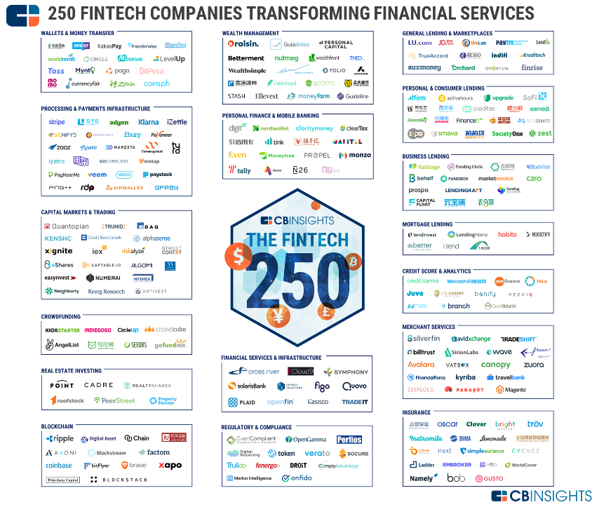
II. Tendances actuelles et forces affectant les IF
Source: CB Insights, July 2017
www.cbinsghts.com

Slide 6
III. Cadre juridique affectant le sourcing IT des IF
Principaux domaines de réglementation et supervision en Europe
Réglementation des services financiers (banques & établissements de crédit, entités de paiement, assurances, services d’investissement)
Contrôle prudentiel et stabilité financière: risque opérationnel, continuité des activités, accès des autorités de surveillance, résolution des IF
Conduite financière: services de paiement (PSD2), MiFID 2, IDD, ...
Sécurité des données et des systèmes
Protection des données personnelles (RGPD)
Normes techniques RTS sur l’authentification forte du client et une communication sécurisée et standardisée sous PSD2
Normes de l’industrie (PCI-DSS, ...)
Directive NIS – IF en tant qu’“opérateurs de services essentiels”
AML/KYC

Slide 7
III. Cadre juridique affectant le sourcing IT des IF
Réglementation de l’outsourcing dans les IF – grands pays européens
France
Allemagne
RU
Italie
Espagne

Slide 8
IV. Questions juridiques clés du sourcing IT dans les IF
La politique d’outsourcing comme cadre clé de l’entreprise
Planification et conception du processus de sourcing
Choix des fournisseurs / diligence raisonnable
Choix du périmètre du sourcing IT (système de base ou non), des modèles (sur site, basé sur le cloud) et des technologies spécifiques à adopter
Choix de la durée contractuelle et des stratégies de sortie
Processus contractuel
Appels d’offres
Négociation avec appel à la concurrence de plusieurs fournisseurs (flux de négociation simultanés): avantages et inconvénients
Principales dispositions du contrat
Gestion des risques et suivi continu

Slide 9
V. Nouveaux défis pour le sourcing IT dans les IF
Particularités de certains environnements
Scénarios “Multi-fournisseurs”
Adoption de solutions basées sur le cloud
OSS: risques et opportunités
Développement de logiciels: méthode waterfall vs méthode agile

Slide 10
V. Nouveaux défis pour le sourcing IT dans les IF
Sourcing IT dans la nouvelle ère FinTech
Exigences de “l’Open banking” et sécurité des données et des systèmes
Les banques doivent adapter leur infrastructure informatique aux nouvelles exigences d’accès
Conditions techniques pour que des nouveaux fournisseurs de services tiers puissant accéder aux informations bancaires
La perspective “API divide”: fonctions et systèmes informatiques de chaque côté et exigences réglementaires
Les banques challenger et les autres acteurs perturbateurs du secteur financier
Nouveaux acteurs réglementés
Processus d’octroi de licence et exigences sur les systèmes informatiques
Impact sur l’opérationnel, risque de conformité: exigences de fonds propres
Outsourcing and risque de partenariat
Activités non réglementées et “zone grise”: est-ce qu’une autorité quelconque supervise les systèmes informatiques et la sécurité des données des nouveaux acteurs?
Le débat sur les risques de sous-réglementation ou de surrèglementation dans les business model innovants/en rupture
L’approche “Sandbox”
Défis informatiques dans d’autres partenariats et schémas de collaboration entre les IF existantes et les nouveaux acteurs perturbateurs: sécurité, compatibilité

Slide 11
MERCI POUR VOTRE ATTENTION!
jose.ramon.morales@garrigues.com

